Slide 1
Оценка результатов обучения без учителя

Slide 2
Введение
Обучение без учителя - это класс методов машинного обучения, в котором алгоритм обучается на данных, не имеющих заранее размеченных правильных ответов

Slide 3
Задачи
Кластеризация - задача разбиения объектов на группы
Снижение размерности - задача уменьшения количества признаков в наборе данных при максимальном сохранении полезной информации
Поиск аномалий - обнаружение объектов, событий или наблюдений, которые существенно отклоняются от нормального поведения или типичного распределения основной массы данных
Поиск ассоциативных правил - задача поиска частых совместных закономерностей между признаками

Slide 4
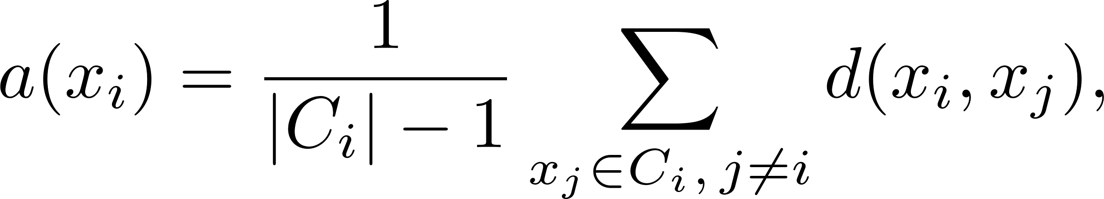
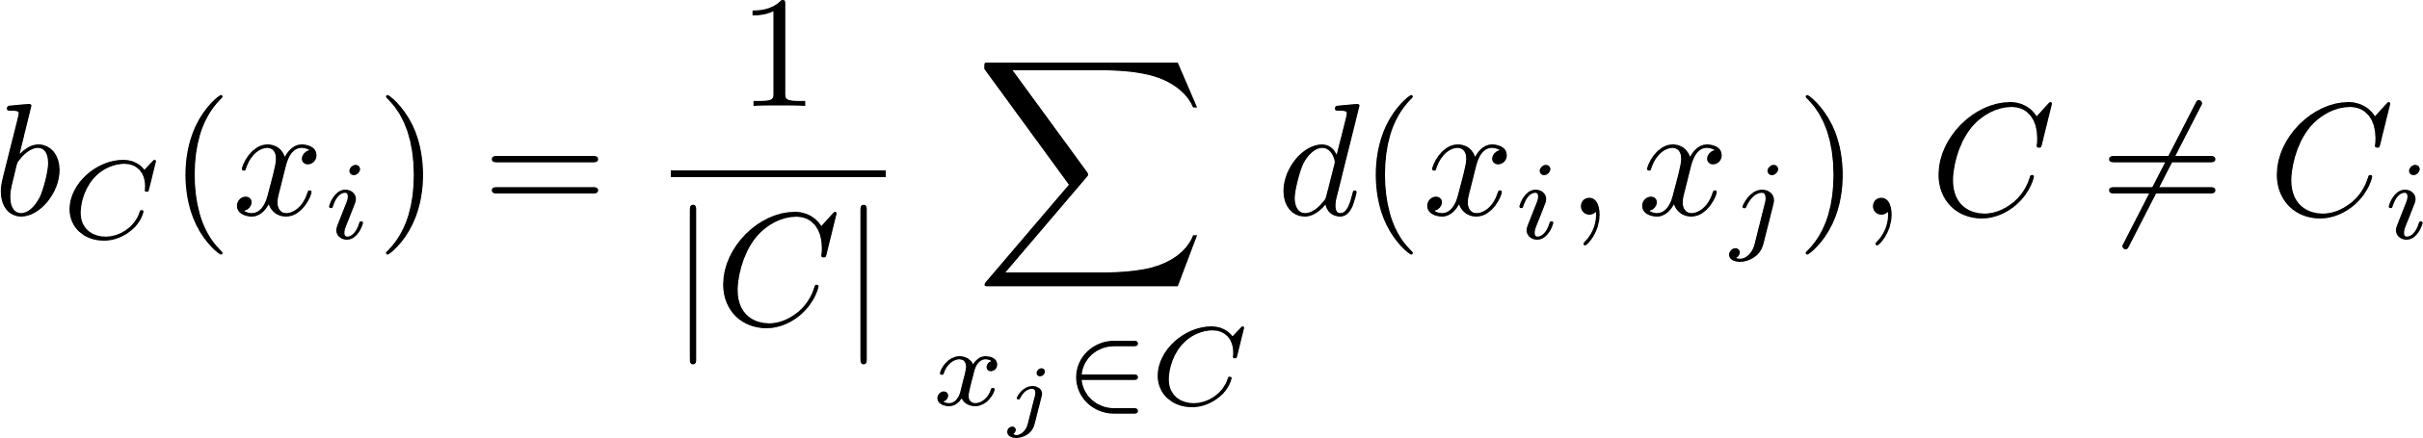
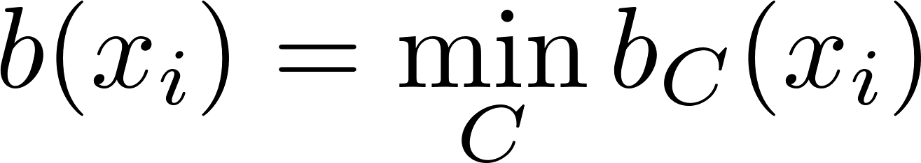
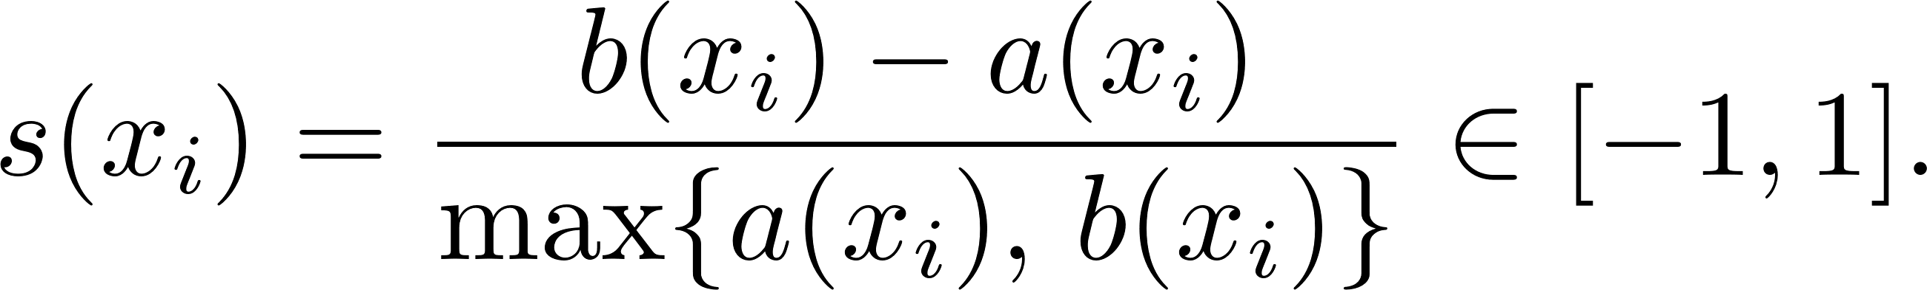
Индекс силуэта (Silhouette index)
Для каждой точки считаем среднее расстояние до остальных объектов её кластера:
Считаем минимальное среднее расстояние до объектов любого другого кластера:
Получаем индекс силуэта точки:

Slide 5
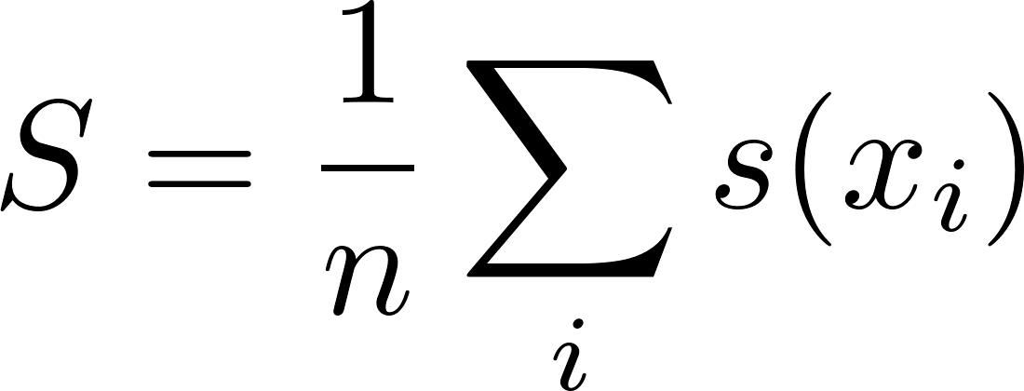
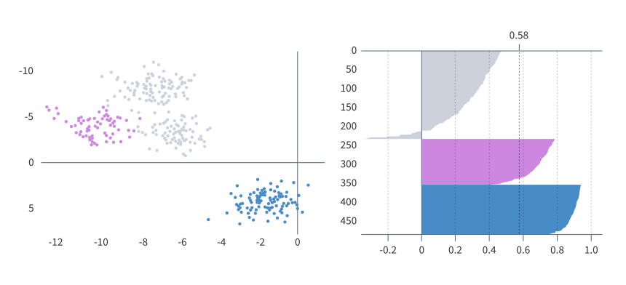
Индекс силуэта (Silhouette index)
Итоговый коэффициент - среднее по всем точкам:
Если значение индекса точки:
Близко к 1 – точка хорошо вписана в свой кластер
Близко к 0 – точка лежит на границе
Близко к -1 – точка попала не в тот кластер

Slide 6
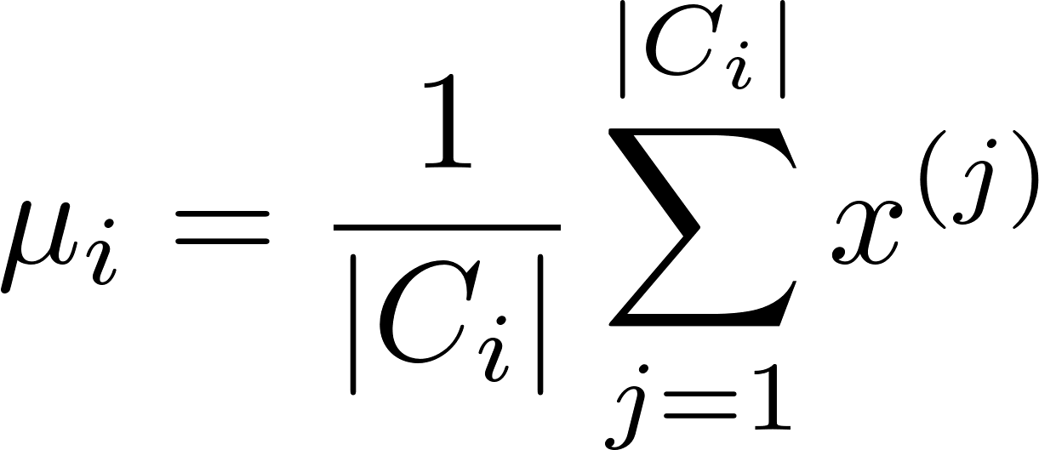
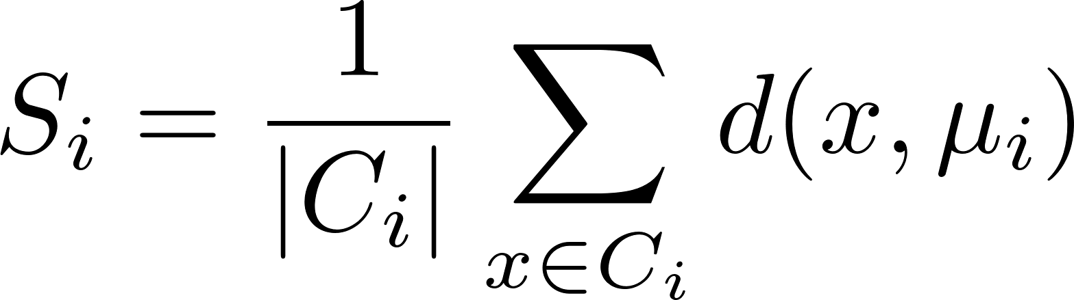
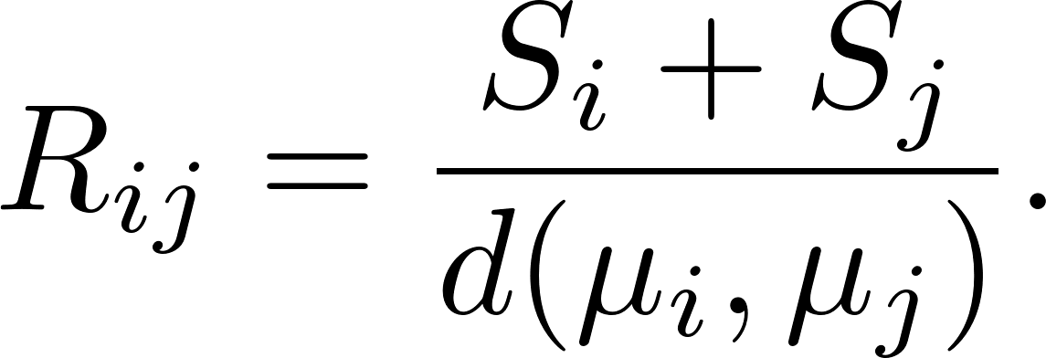
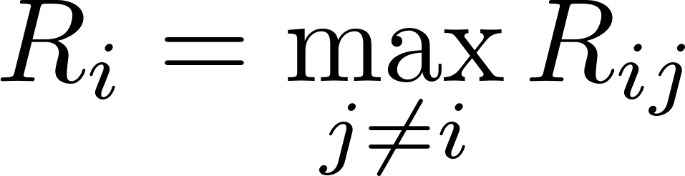
Индекс Дэвиса-Болдина
Находим центроиду каждого кластера:
Для каждого кластера вычисляем среднее расстояние от центроиды до точек:
Для каждой пары кластеров вычисляем коэффициент. Для каждого кластера берем «худший» вариант:

Slide 7
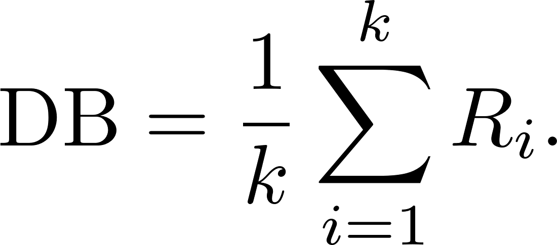
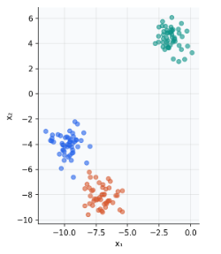
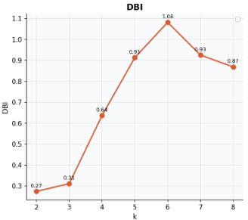
Индекс Дэвиса-Болдина
Вычислив среднее арифметическое, получаем непосредственно сам индекс:
Чем значение индекса меньше – тем лучше разделены кластеры. Эффективнее при малой внутренней дисперсии и больших расстояниях между центрами

Slide 8
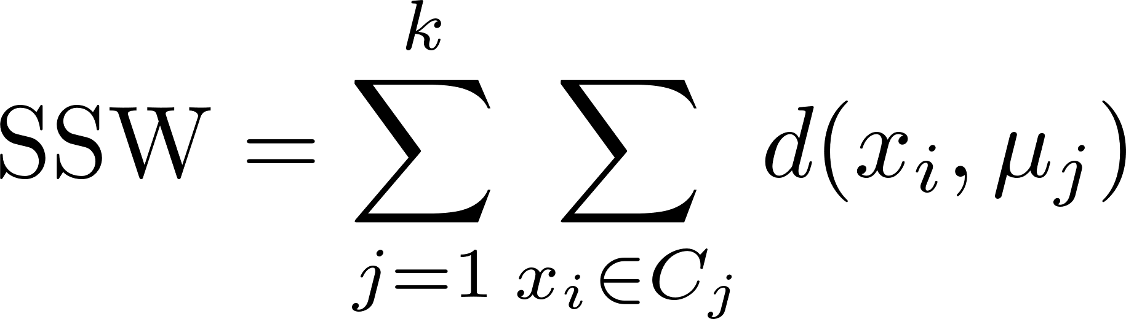
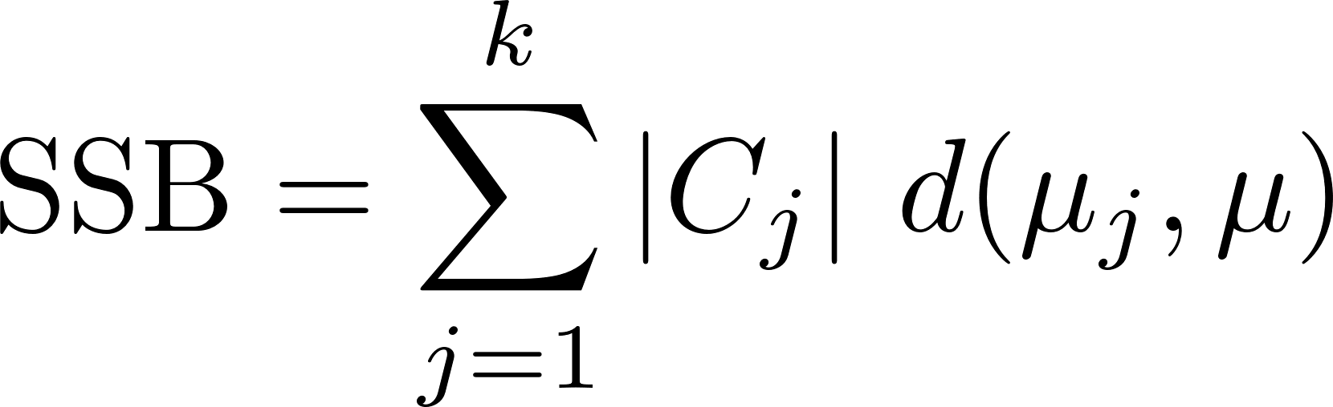
Индекс Калинского-Харабаша
Вычисляем внутрикластерную дисперсию как сумму расстояний всех точек до центроид своего кластера:
Вычисляем межкластерную дисперсию как сумму расстояний центроид кластеров до общего центроида всех данных, умноженную на размер кластеров:

Slide 9
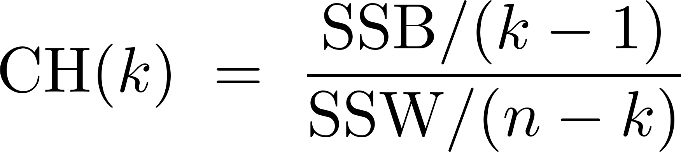
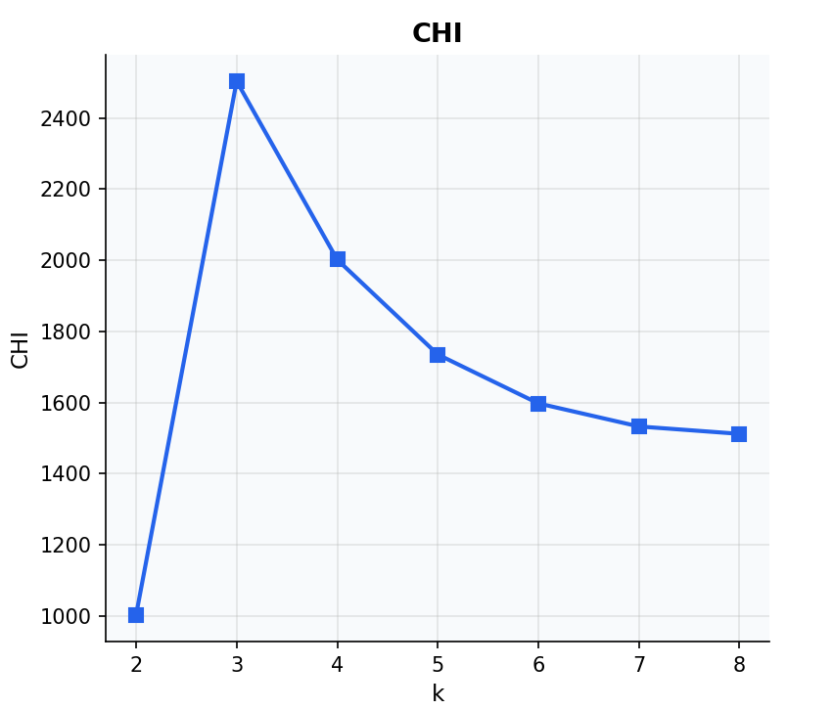
Индекс Калинского-Харабаша
Итоговый индекс для n точек и k кластеров:
Чем выше значение индекса, тем лучше разделены кластеры.

Slide 10
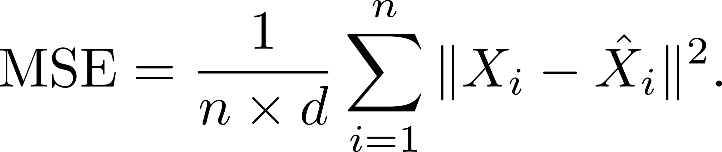
Среднеквадратичная ошибка
Для методов с явным декодером (метод главных компонент или автоэнкодеры) можно напрямую измерить ошибку реконструкции как среднеквадратичное отклонение между исходным объектом и восстановленным:
где X – матрица, составленная из n точек изначальной размерности d.
Чем меньше ошибка, тем эффективнее снижена размерность

Slide 11
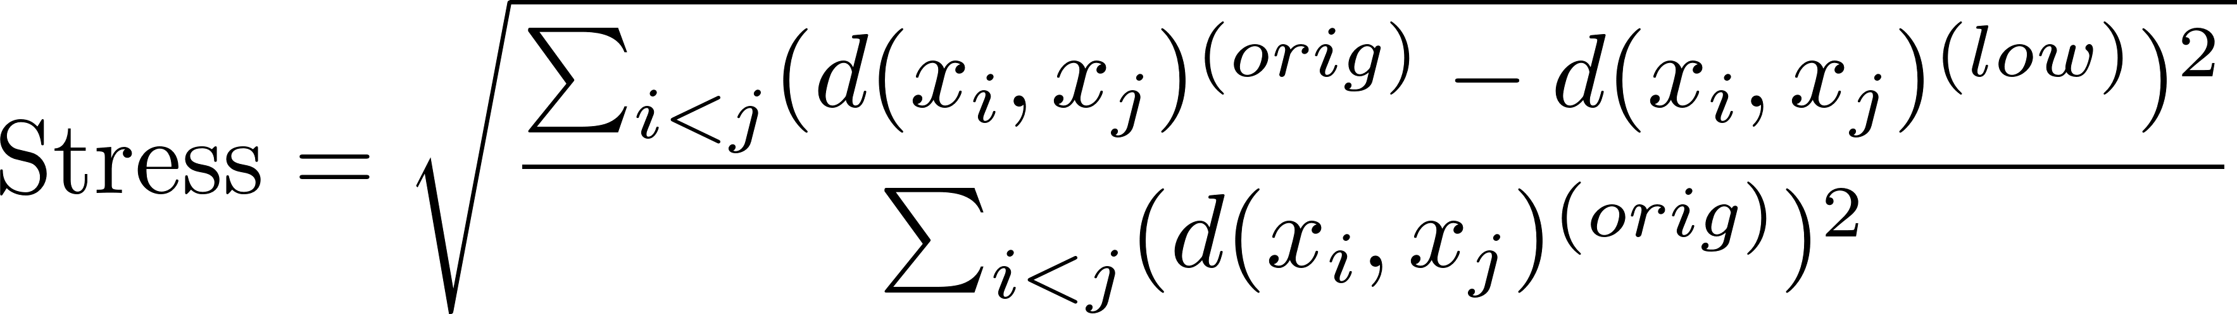
Функция стресса
Для методов без декодера, например, при многомерном шкалировании, используется функция стресса как корень из суммы квадратов отклонений попарных расстояний до и после проекции, делённый на норму исходных расстояний:
Чем меньше значение функции, тем эффективнее снижена размерность.

Slide 12
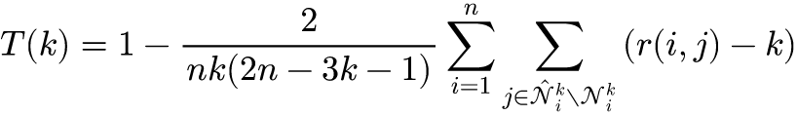
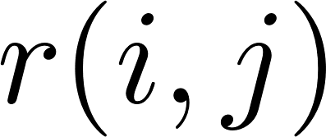


Надежность и непрерывность
Первая штрафует за «ложных соседей»: точки, ставшие близкими в низкоразмерном представлении, но бывшие далёкими в высокоразмерном пространстве:
где - ранг точки j среди всех точек по возрастанию расстояния от i в исходном пространстве.
- k ближайших соседей точки i в исходном пространстве.
- k ближайших соседей точки i в низкоразмерном пространстве

Slide 13
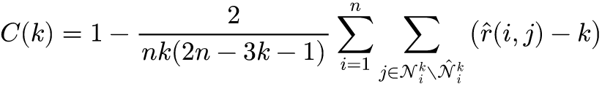

Надежность и непрерывность
Вторая штрафует за «потерянных соседей»: точки, бывшие близкими в высокоразмерном пространстве, но разъехавшиеся в низкоразмерном представлении:
где - ранг точки j среди всех точек по возрастанию расстояния от i в низкоразмерном пространстве.
Обе метрики находятся в диапазоне от 0 до 1. Чем больше значение, эффективнее снижена размерность

Slide 14
Инъекция синтетических аномалий
Самый доступный способ в задаче поиска аномалий. В ней алгоритм возвращает оценку аномальности для каждой точки.
Поэтому генерируем заведомо аномальные объекты, например, точки за пределами гиперпрямоугольника данных или перемешанные признаки, и добавляем их в выборку. Затем смотрим, получают ли они стабильно высокую оценку аномальности.

Slide 15
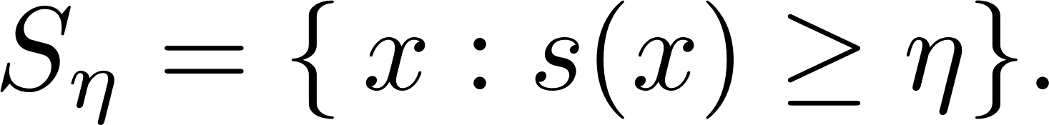
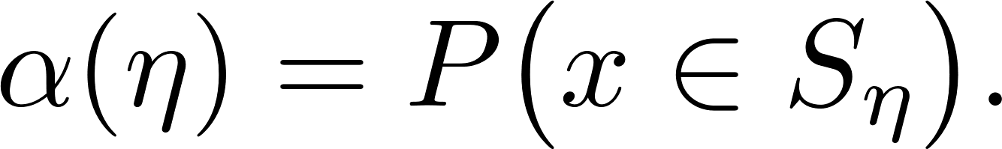
Кривая «массы-объёма» (MV)
Зафиксируем оценку аномальности как s(x) и рассмотрим пороговые множества:
Для каждого порога определим долю точек α(η) (масса), попавших в соответствующее множество, и меру Лебега в пространстве признаков V(η) (объем):
MV-кривая строит зависимость:
То есть: какой минимальный объём нужен, чтобы накрыть хотя бы долю α данных?

Slide 16
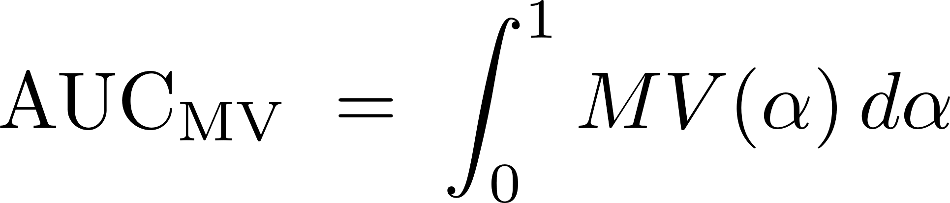
Кривая «массы-объёма» (MV)
Оценка качества:
Чем она меньше ​- тем лучше детектор. В идеале детектор при малых α (редкие аномалии) накрывает их ничтожно малым объёмом, сама же MV-кривая в данном случае выглядит выпуклой вверх и стремится к нулю.

Slide 17
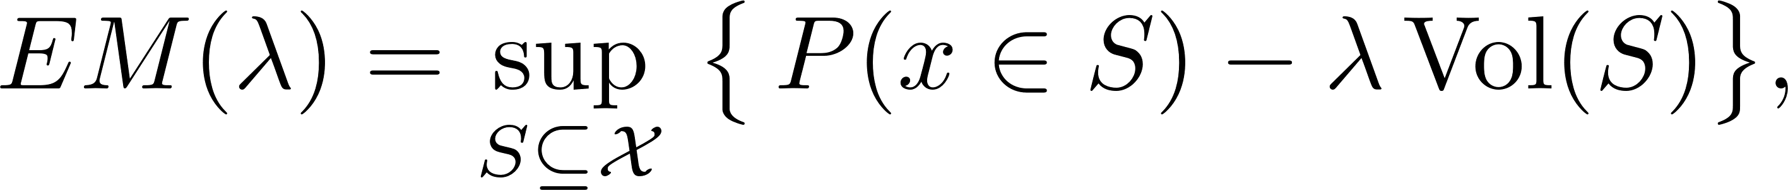
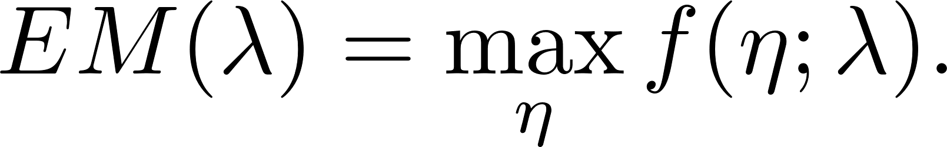
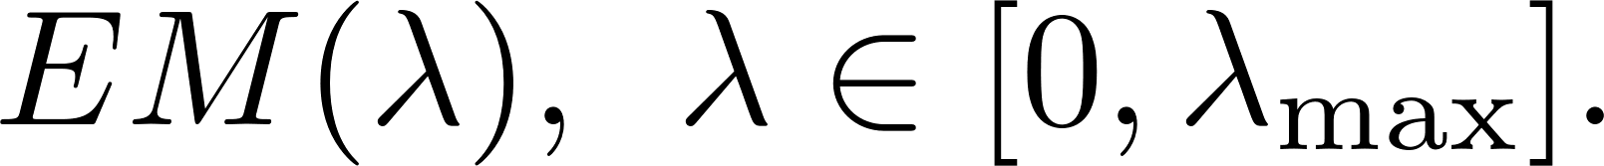
Кривая избытка массы (EM)
Если в MV-подходе необходимо при фиксированном охвате минимизировать объем, то в EM-подходе ставится обратная задача: максимизировать охват при штрафе λ≥0 на объём:
Вычисляем для каждого η:
Берём из этого максимум:
Таким образом, EM-кривая строит зависимость:

Slide 18
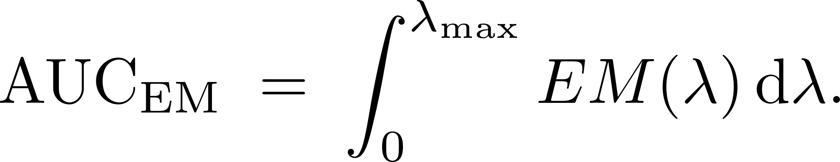
Кривая избытка массы (EM)
Оценка качества:
Чем она больше – тем лучше детектор.
При λ → 0 объём не штрафуется, S → X, EM → 1.
При λ → ∞ на объём накладывается бесконечно большой штраф, S → ∅, EM → 0.

Slide 19
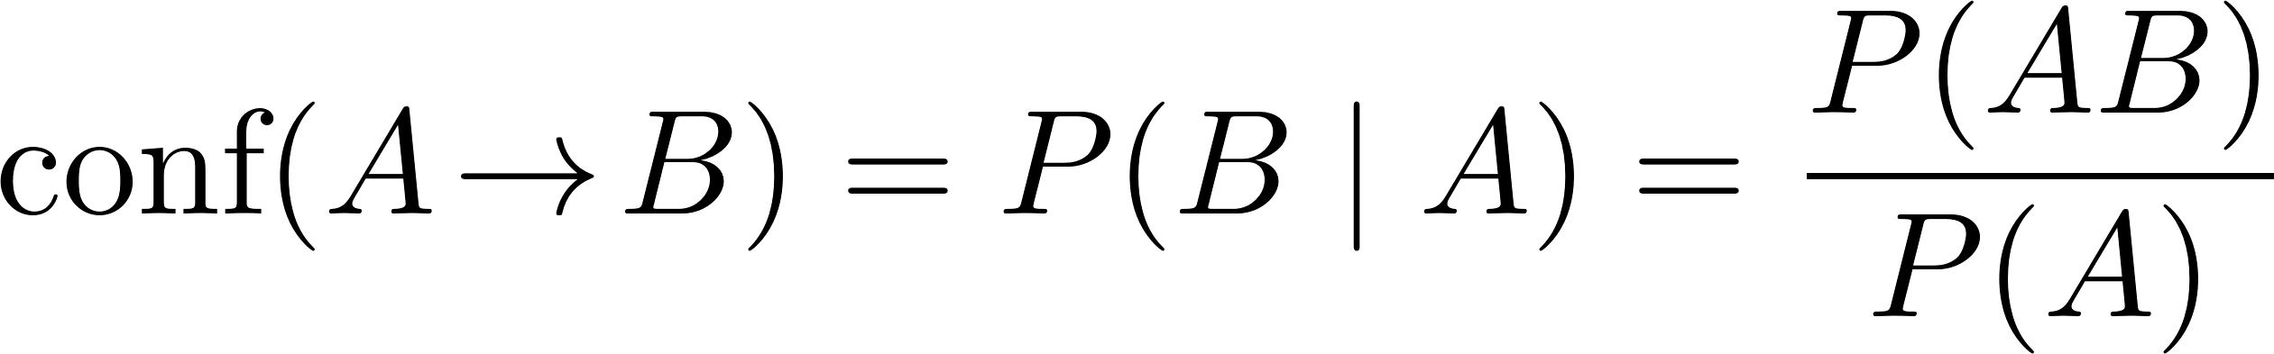
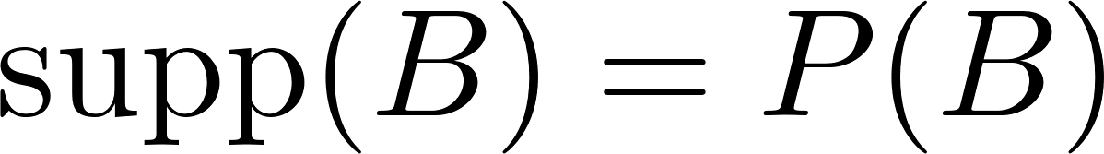
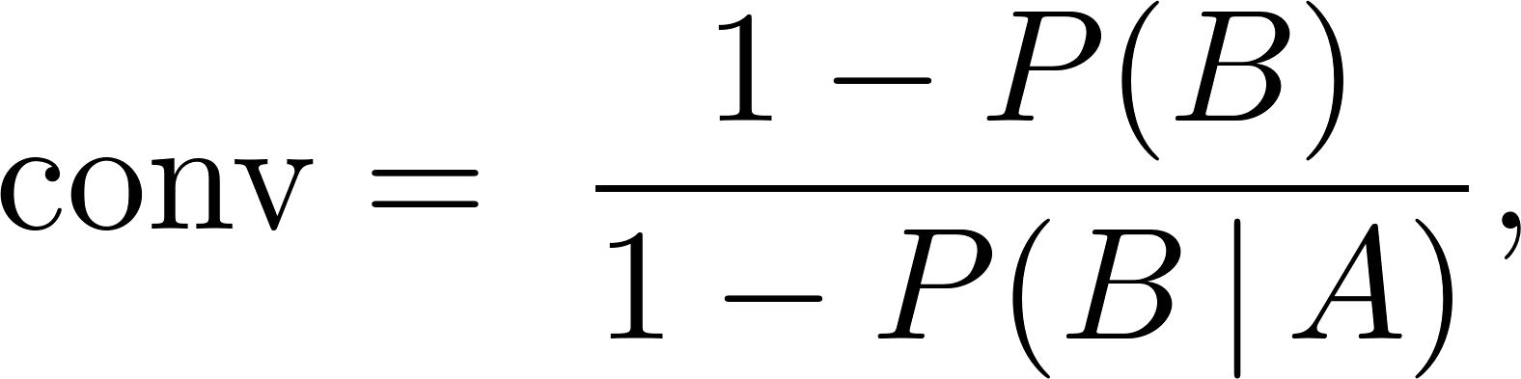
Метрики оценки правил
Базовые метрики: поддержка (насколько часто набор объектов обнаруживается в базе данных), достоверность (насколько часто правило оказывается верным):
Корреляционные: lift (насколько появление A меняет вероятность B по сравнению со случайным), conviction (мера того, насколько часто правило «нарушается»):
Lift = 1 => A и B независимы, > 1 – зависимость положительна, < 1 – отрицательна.
Сonv = 1 => A и B независимы, > 1 – зависимость положительная, < 1 – отрицательна.

Slide 20
Спасибо за внимание

